Slide 1
«Мектепке дейінгі білім беру ұйымында педагогтің ата-аналармен қарым-қатынасы» кеңес
Педагог-психолог: Идрисова Қ.Ғ

Slide 2
Дәстүрлі
Ата-аналар жиналысы
Сауалнама
Ашық есік күндері
Тренингтер
Кеңестер

Slide 3

«Ата-аналар жиналысы» - балалар туралы қысқа әрі нақты ақпарат алу үшін, тәртібі, білім сапасы, демалыс кезінде бос уақытты тиімді пайдалану үшін пайдалы кеңестер алу үшін; балалардың жетістігі мен шығармашылығы туралы айту үшін;
«Тренингтер» - ойын арқылы қызығушықты оятып, шаршағанды басатын, бір- біріне деген сыйластық, кішіпейілдікке,белсенділікке тәрбиелеу
«Ашық есік күні» - Ұйымдастырылған іс әрекетке, ертеңгілікке, ойын- сауыққа қатысу
«Кеңестер» –топтың жас ерекшеліге сай беріледі.
«Гипербелсенді бала», «Аутизм белгілері», «Ашушаң бала», «1-5 жас ерекшеліктер» т,б
«Сауалнама» - Отбасы жағдайын зерттеу үшін.

Slide 4
Дәстүрлі емес
Ток-шоу
Тәтті шай кештері
Дөңгелек үстел
Шығарма-шылық сағаттар
Педагогика-лық қонақ бөлмесі

Slide 5
«Ток-шоу» - сөзі ағылшын тілінен аударғанда «talk show», яғни «сөйлейтін шоу» деген мағынаға ие. Ток-шоу жанрындағы бағдарламаларда бірнеше адам студияға жиналып, бір тақырыптың аясында пікір алмасып, ойды ортаға салады.
«Дөңгелек үстел» -Ата-аналармен, педагогтер арасындағы тақырыпты өзара тиімді әдістермен шешу үшін ұйымдастырылады.
«Тәтті шай кештері» - Дастархан басынан бірге дәм татып, бір-бірімен әңгімелеседі.Кезекті сұрақтар шешіп, ойындар ойнатылады.
«Шығармашылық сағаттар» – ата-аналармен, педагогтер арасындағы бірлесіп жасайтын практикалық дағдыларды пысықтау үшін өткізілетін заманауи түрі.
«Педагогикалық қонақ бөлмесі»- жеке немесе топтық кеңес ұйымдастыруға болады.Ата-анармен, педагогтар арасындағы туындаған мәселерді шешу, өзара әңгімелесу арқылы бір мәмлеге жету үшін ұйымдастырылады.

Slide 6
Ата-аналармен жасалатын қарым-қатынас түрлері
мәдениетті болу
өзара сыйластық
достық
бір –бірін құрметтеу

Slide 7
«Мәдениеттілік» – тұлғалық асыл қасиеттерінің көрінісі. Әдептілік, имандылық, ізеттілік
ұғымдары. Топта әдепті сақтау, әдеппен сөйлеу. Ата-аналарға айқайламау,бір-бірлеріне ренжімеу.
«Достық» - педагогтердің бір-біріне адал, қалтқысыз сеніп, бір мүдделі, ортақ көзқараста болатын қасиеті. Достар өзара жауапкершілік пен қамқорлықпен бір-біріне адал дос болу. Бір-біріне серік болу.
«Бір- бірімізді құрметтеу» - Ата-аналармен,педагогтер арасында бір- біріне деген құрмет ілтипатпен, мейірімді, сыпайы болу. Үлкенді сыйлау.

Slide 8
Педагогтің ата-аналармен қашықтықтан жүргізілетін жұмыс түрлері:
Жарнамалық буклеттер
Ата-аналар бұрышын безендіру
Ата-аналармен әлеуметтік желісі арқылы тілдесу
Балабақша сайтына ақпарат жариялау

Slide 9
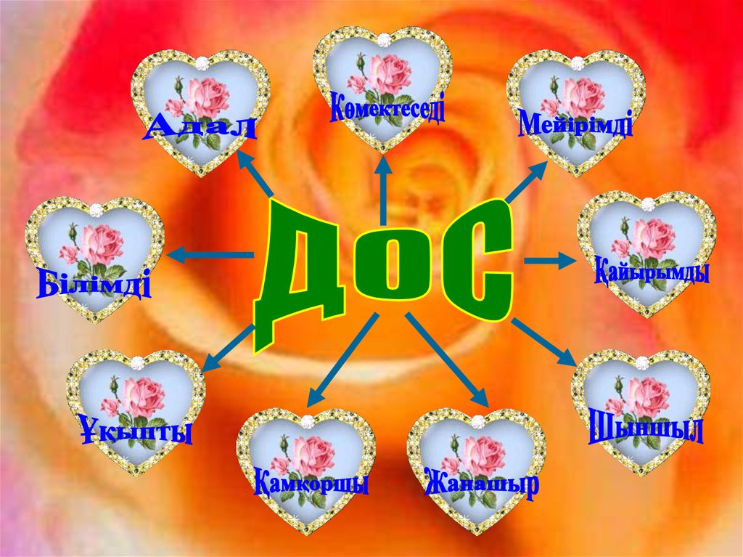
Топтың алтын ережесі

Slide 10
Назарларыңызға рақмет!

